Slide 1
Основы проектирования баз данных
Ограничения и представления

Slide 2
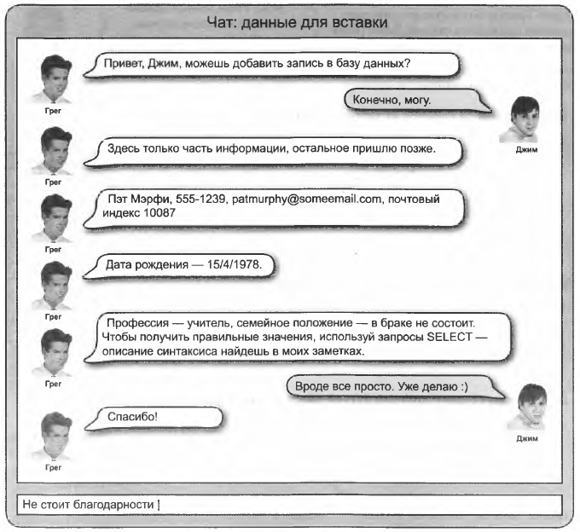

Нанимаем помощников
Василий
Василий
Василий
Василий
Василий
Задание: написать запросы для вставки данных нового клиента в базу данных?
Василий

Slide 3
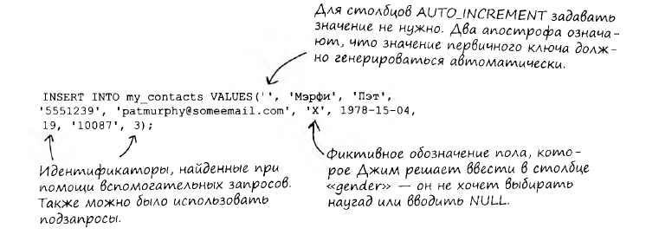
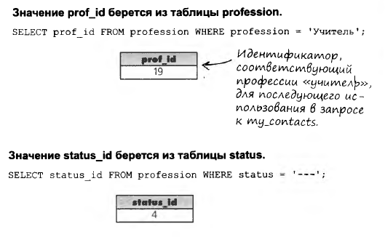
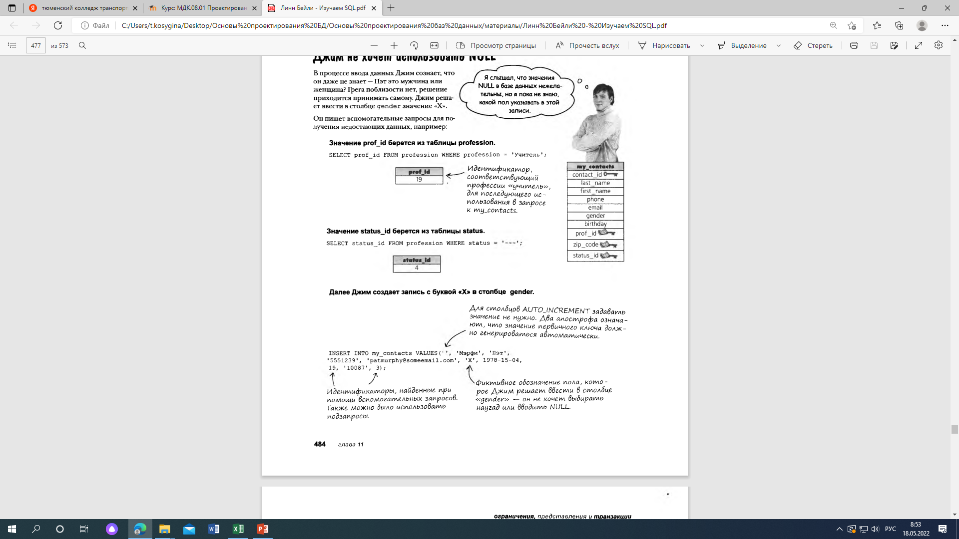
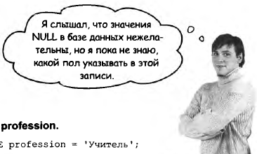
Добавляем данные

Slide 4
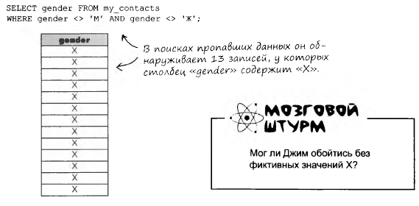
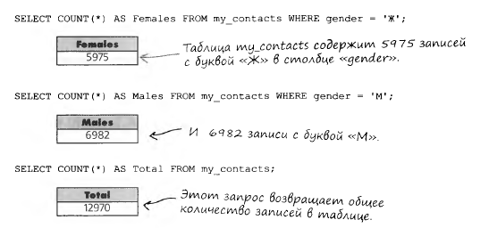
Три месяца спустя

Slide 5
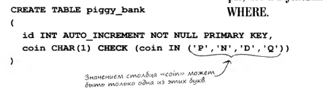
Ограничения CHECK
ALTER TABLE my_contacts ADD CONSTRAINT CHECK gender IN ( 'М', 'Ж')

Slide 6

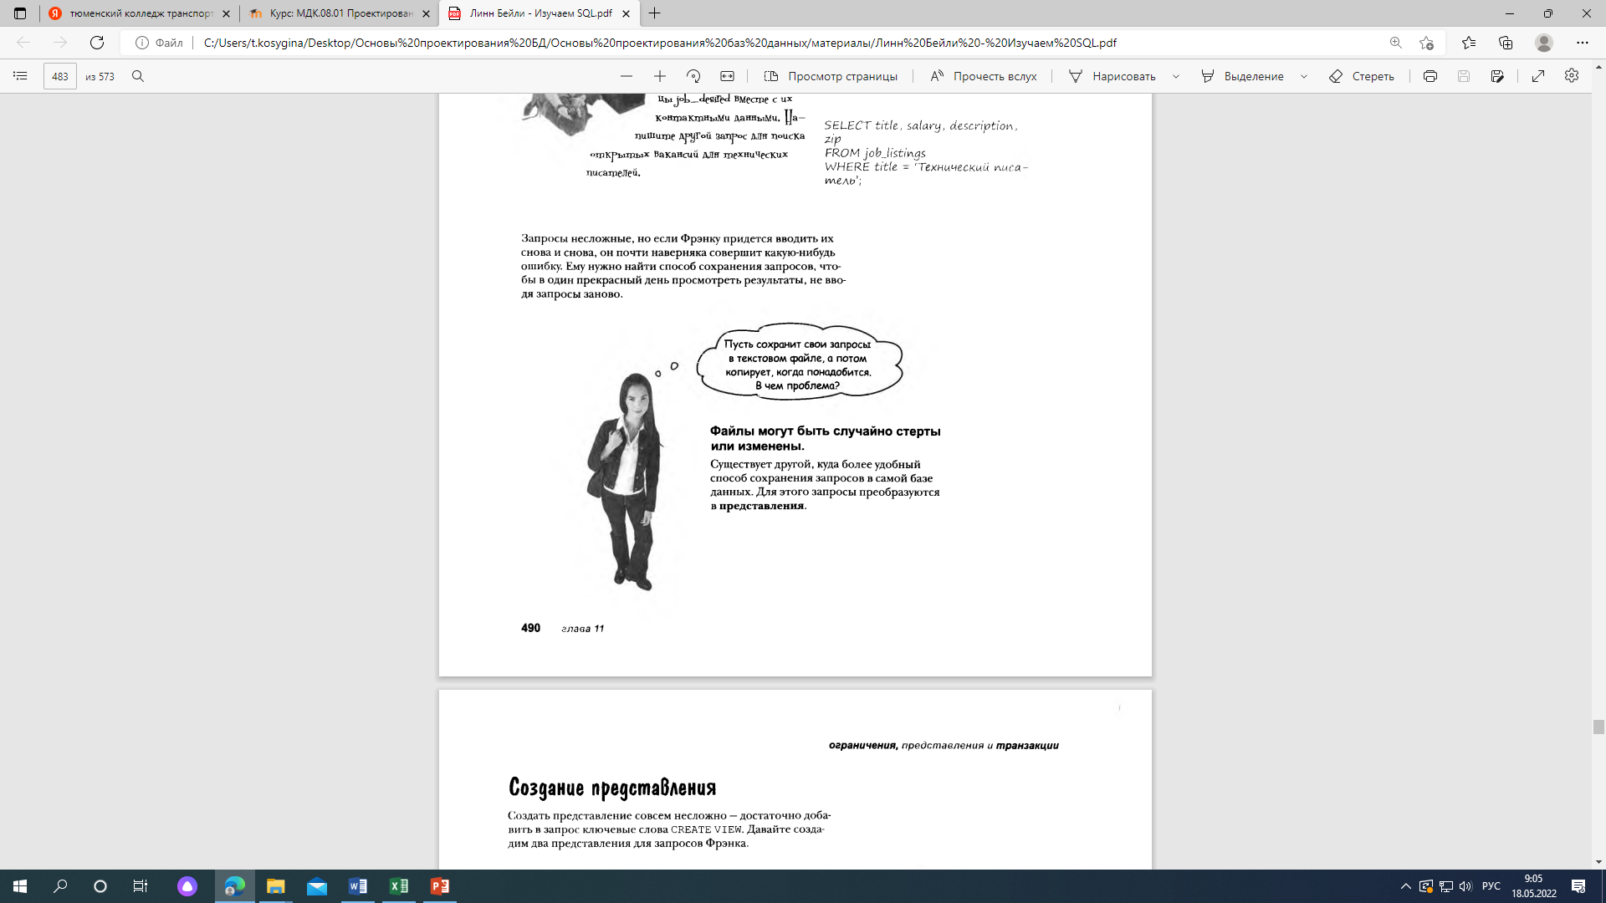
Работа Френка

Slide 7

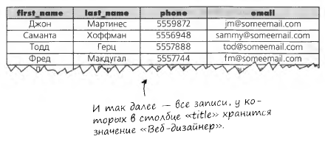



Создание представления

Slide 8
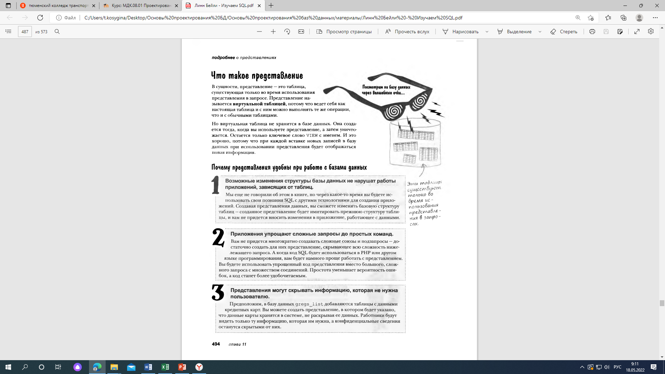
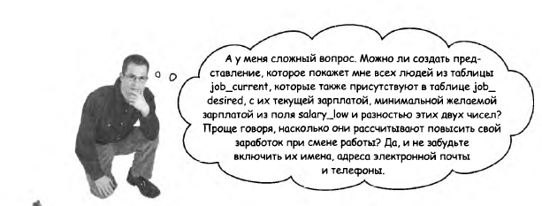
Что такое представление?
Возможные изменения структуры базы данных не нарушат работы приложений, зависящих от таблиц
Представления упрощают сложные запросы до простых команд
Представления могут скрывать информацию, которая не нужна пользователю

Slide 9
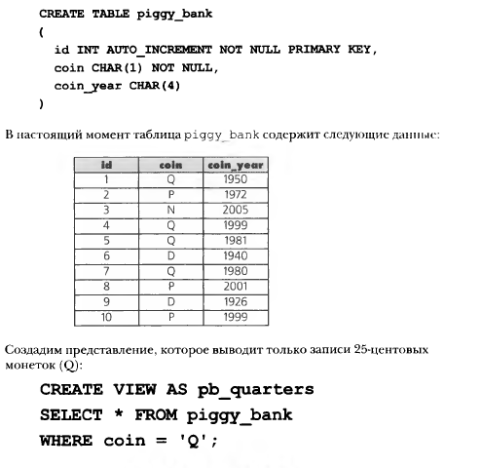
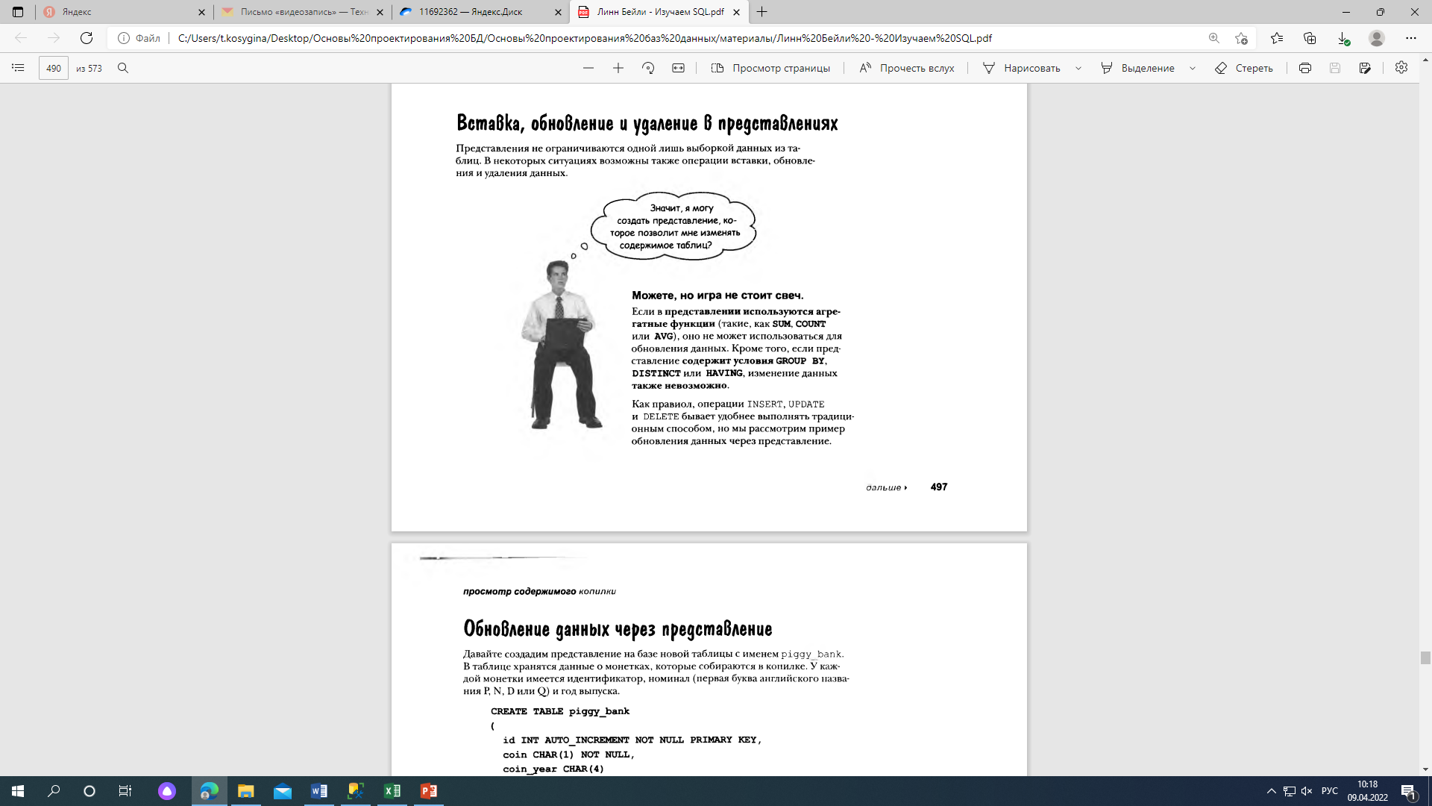
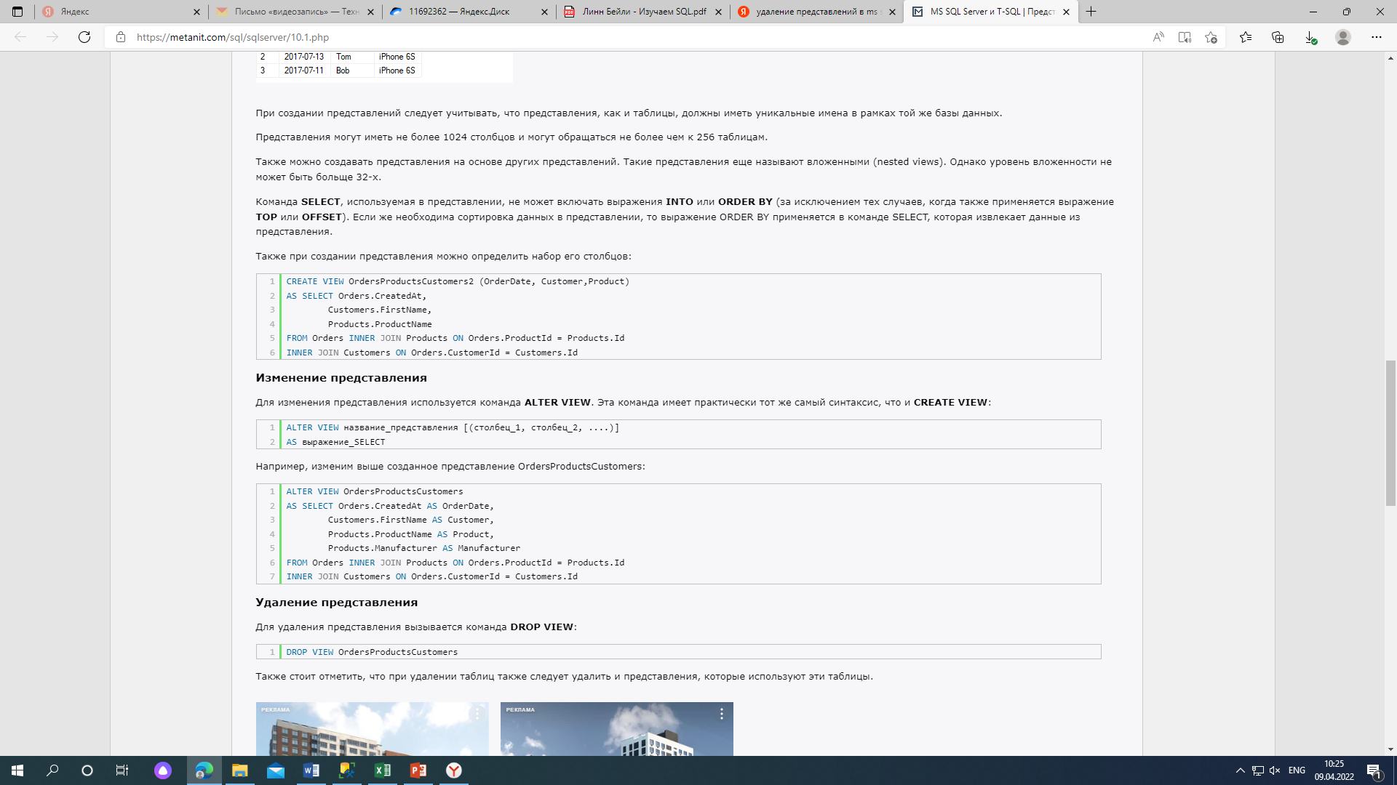
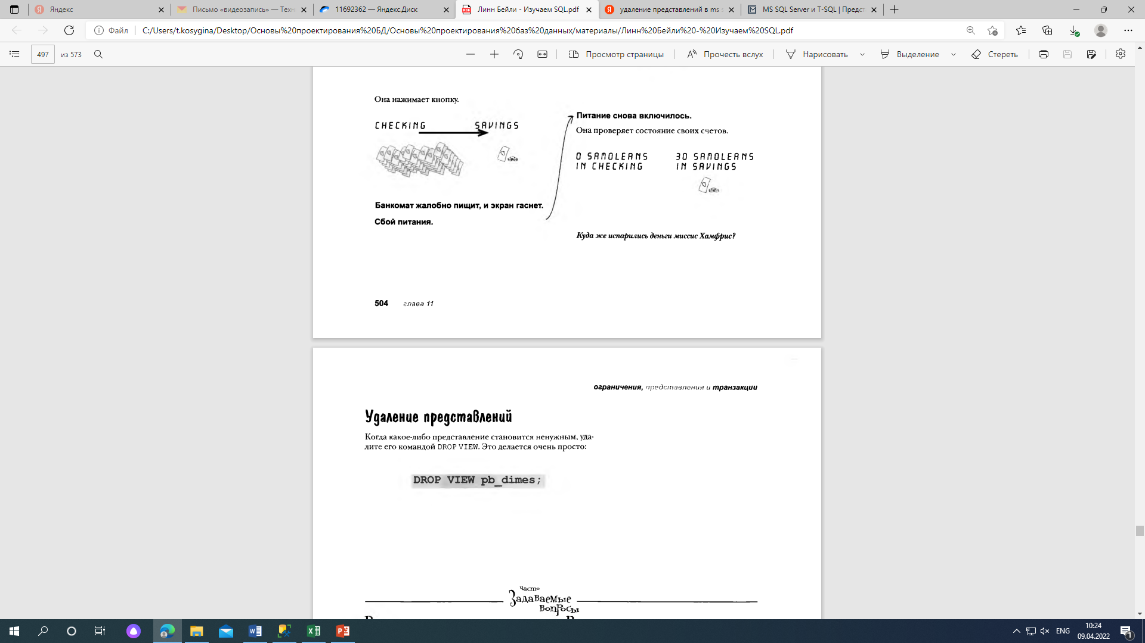
Изменение данных в представлениях

Slide 10
Конец фильма

